Slide 1






S
科學館
臺北市立大直高級中學緊急疏散路線圖
迎
曦
館
體育場
最終集合地點
資源回收場
110
109
108
107
106
值勤室
105
104
103
102
101
K書
中心
辦公室
辦公室
807
806
會計室
輔導室
資源教室
合作社
輔導
教室
水資源
辦公室
家長會
健康中心
烹飪教室
體育組
305
304
303
302
301
器材室
905
906
907
908
909
205
204
203
202
201
人事室
專案教室
904
903
902
901
210
209
208
207
206
教師會
801
802
803
804
805
倉庫
307
310
309
308
306
圖書館
809
808
教務處
油印室
總務處
校長室
學務處
教官室
辦公室
辦公室
創意教室
701
702
703
704
705
706
707
708
709
生態池
緊急疏散集合點
活動中心
車道
校門口

Slide 2
請
勿
停
車
臺北市立大直高級中學緊急疏散路線圖
科學館
最終集合地點
迎曦館
資源回收場
110
109
108
107
106
值勤室
105
104
103
102
101
辦公室
辦公室
807
806
會計室
輔導室
資源教室
合作社
輔導
教室
水資源
辦公室
家長會
健康中心
烹飪教室
體育組
K書
中心
305
304
303
302
301
器材室
905
906
907
908
909
205
204
203
202
201
人事室
專案教室
904
903
902
901
210
209
208
207
206
教師會
801
802
803
804
805
307
310
309
308
306
圖書館
809
808
教務處
油印室
總務處
校長室
學務處
教官室
辦公室
辦公室
創意教室
701
702
703
704
705
706
707
708
709
倉庫
生態池
緊急疏散集合點
活動中心
校門口

Slide 3
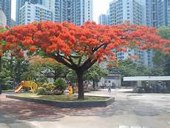
臺北市立大直高級中學緊急疏散路線圖
科學館
最終集合地點
迎曦館
資源回收場
110
109
108
107
106
值勤室
105
104
103
102
101
辦公室
辦公室
807
806
會計室
輔導室
資源教室
合作社
輔導
教室
水資源
辦公室
家長會
健康中心
烹飪教室
體育組
K書
中心
305
304
303
302
301
器材室
905
906
907
908
909
指
揮
所
秩
序
維
護
組
災
害
搶
救
組
傷
患
救
護
組
205
204
203
202
201
人事室
專案教室
904
903
902
901
210
209
208
207
206
教師會
801
802
803
804
805
307
310
309
308
306
圖書館
809
808
教務處
油印室
總務處
校長室
學務處
教官室
辦公室
辦公室
創意教室
701
702
703
704
705
706
707
708
709
倉庫
生態池
緊急疏散集合點
活動中心
校門口

Slide 4
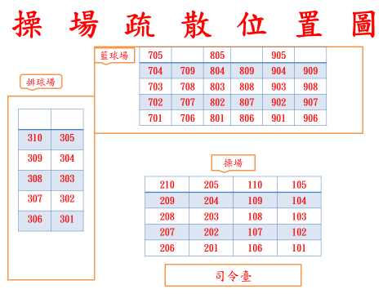

Slide 5
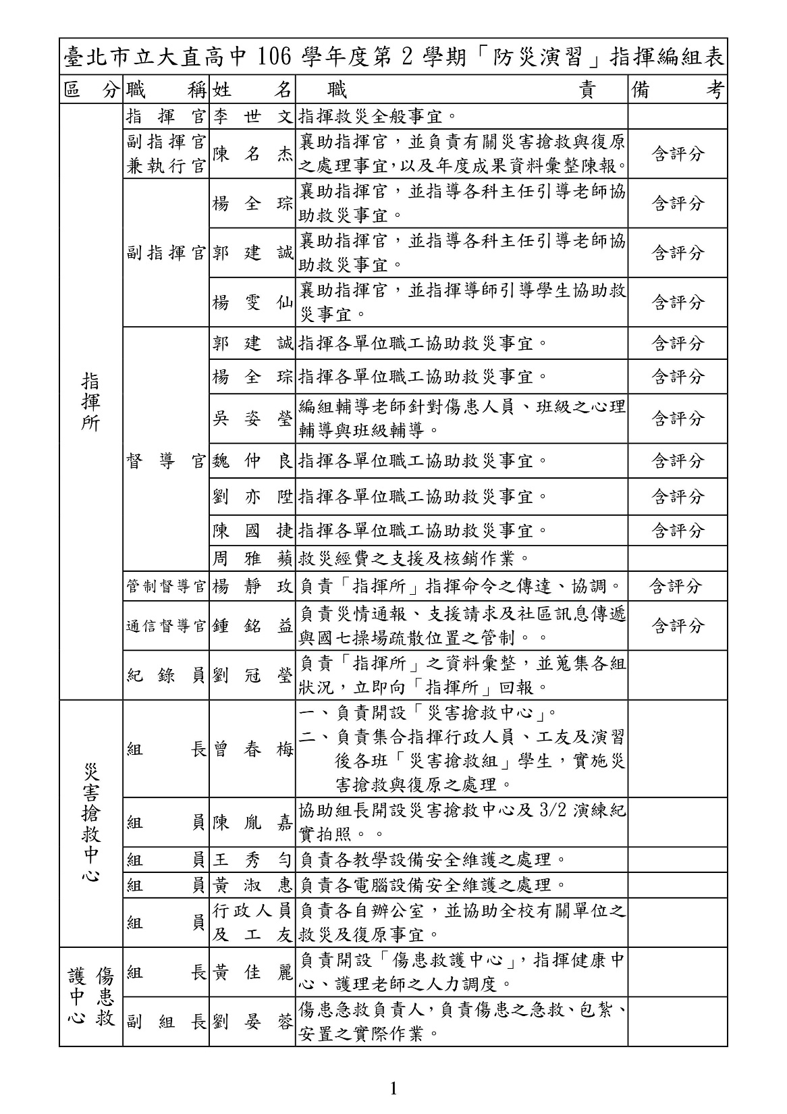

Slide 6
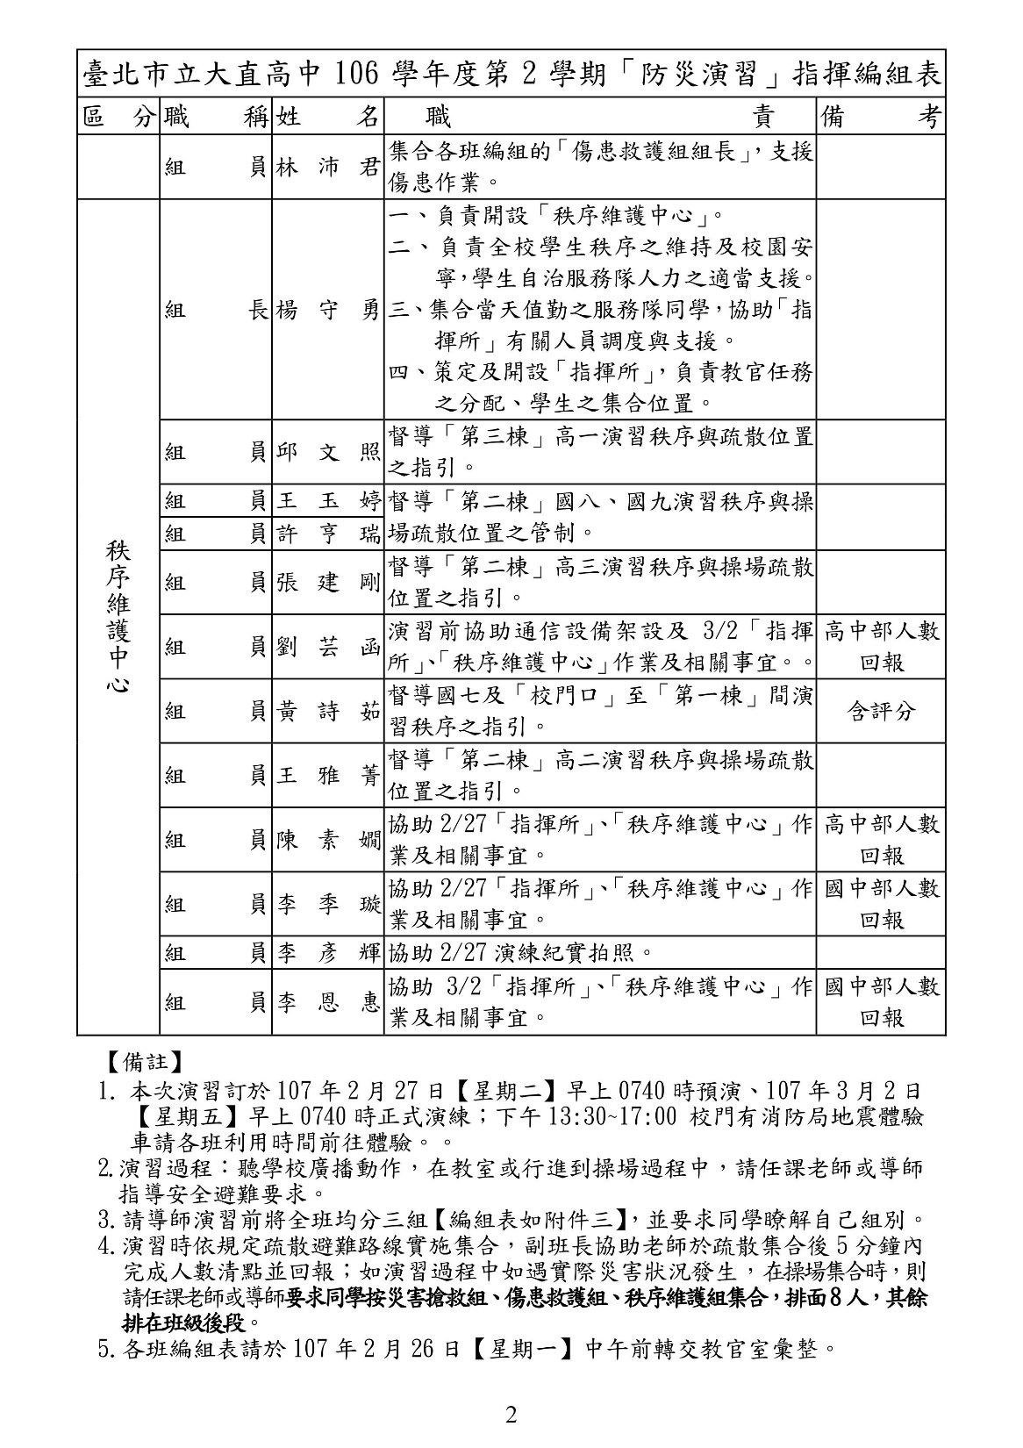

Slide 8
防災演練疏散作業任務分配名冊說明
1.活動總指揮：李世文校長
2.活動總幹事：郭建誠主任.楊全琮主任.楊雯仙主任.吳姿瑩主任.魏仲良主任.
劉亦陞主任.陳國捷主任.陳名杰主教
3.廣播集合人員：楊守勇先生
4.協助各樓層管制疏散人員：
(1）國中部樓層管制及籃球場管制(含人數回報提醒)：鍾銘益組長(含避難評
分)，王玉婷副組，長許亨瑞副組長
（2）高中部樓層管制及操場管制：
陳名杰主任教官（一樓疏散及司令臺前協助集合）(含避難評分)
張建剛教官（高三班級所在樓層疏散及排球場人數回報提醒）
邱文照先生（三棟高一所在樓層及操場集合人數回報提醒）
王雅菁教官(二棟二樓高二班級疏散及操場集合人數回報提醒)
5.紀實拍照：李彥輝老師、陳胤嘉先生
6.操場司令臺廣播器(前置作業)：劉芸函老師

Slide 9
臺北市立大直高級中學106學年度第2學期防災疏散演練作業
一、學校各單位需完成事項說明如次：
（一）總務處：成立｢校園災害防救計畫研擬推動小組｣及｢校園災害防救
應變組織｣。
（二）學務處、教官室：利用朝會時間分別說明全校性｢防災疏散教育
宣導 ｣，並於3/2辦理正式疏散演練作業。(2/27為上午
07:40時開始預演，3/2為07:40時開始正式演練)。
（三）教官室：校園內張貼｢校園疏散避難圖｣及推動學生攜帶｢家庭防災
卡｣作業。
（四）教務處、輔導室：培育防災教育師資，推動防災課程及災後輔導。
（五）總務處、教官室、圖書館資訊組：強化防災教育網頁。
（六）各班導師及任課：請與同學共同進行就地掩蔽及疏散演練作業。

Slide 10
二、狀況設定：
狀況一：
地震~地震~現在發生震度7級的地震，請各位同學不要慌張，迅速就地趴下、掩護、穩住。
狀況二：
教官室報告，目前地震間歇，請鄰近前後門同學打開門窗關閉室內電源，依照疏散三不原則，不推、不語、不跑的方式，並將書包置頭頂，注意人身安全，迅速抵達操場指定疏散地點集合。

Slide 11
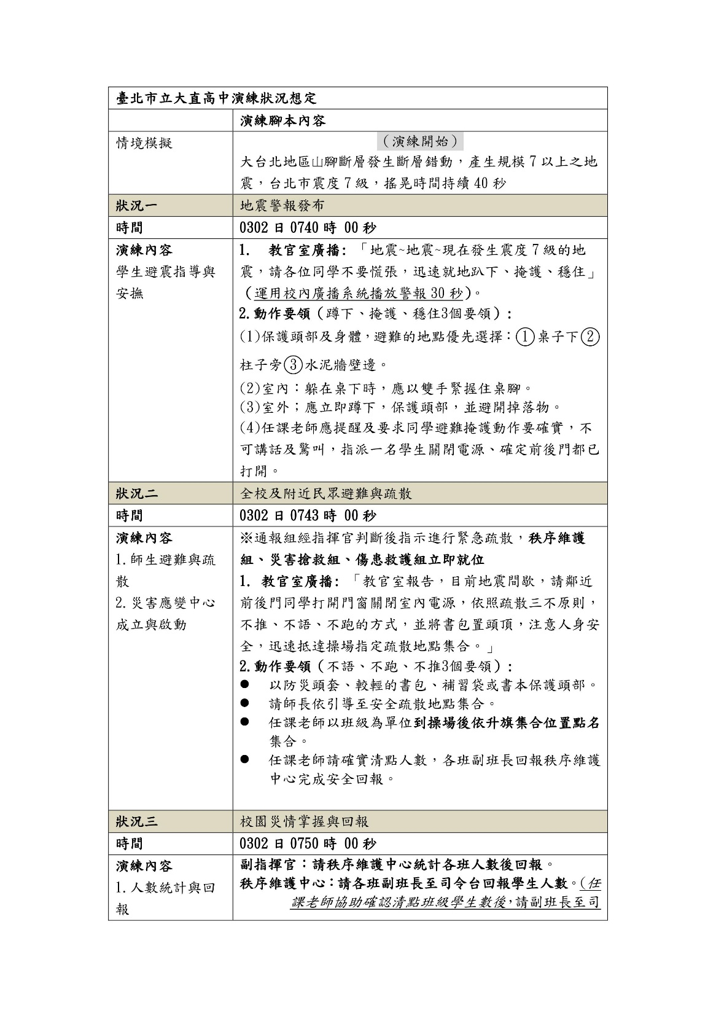

Slide 13
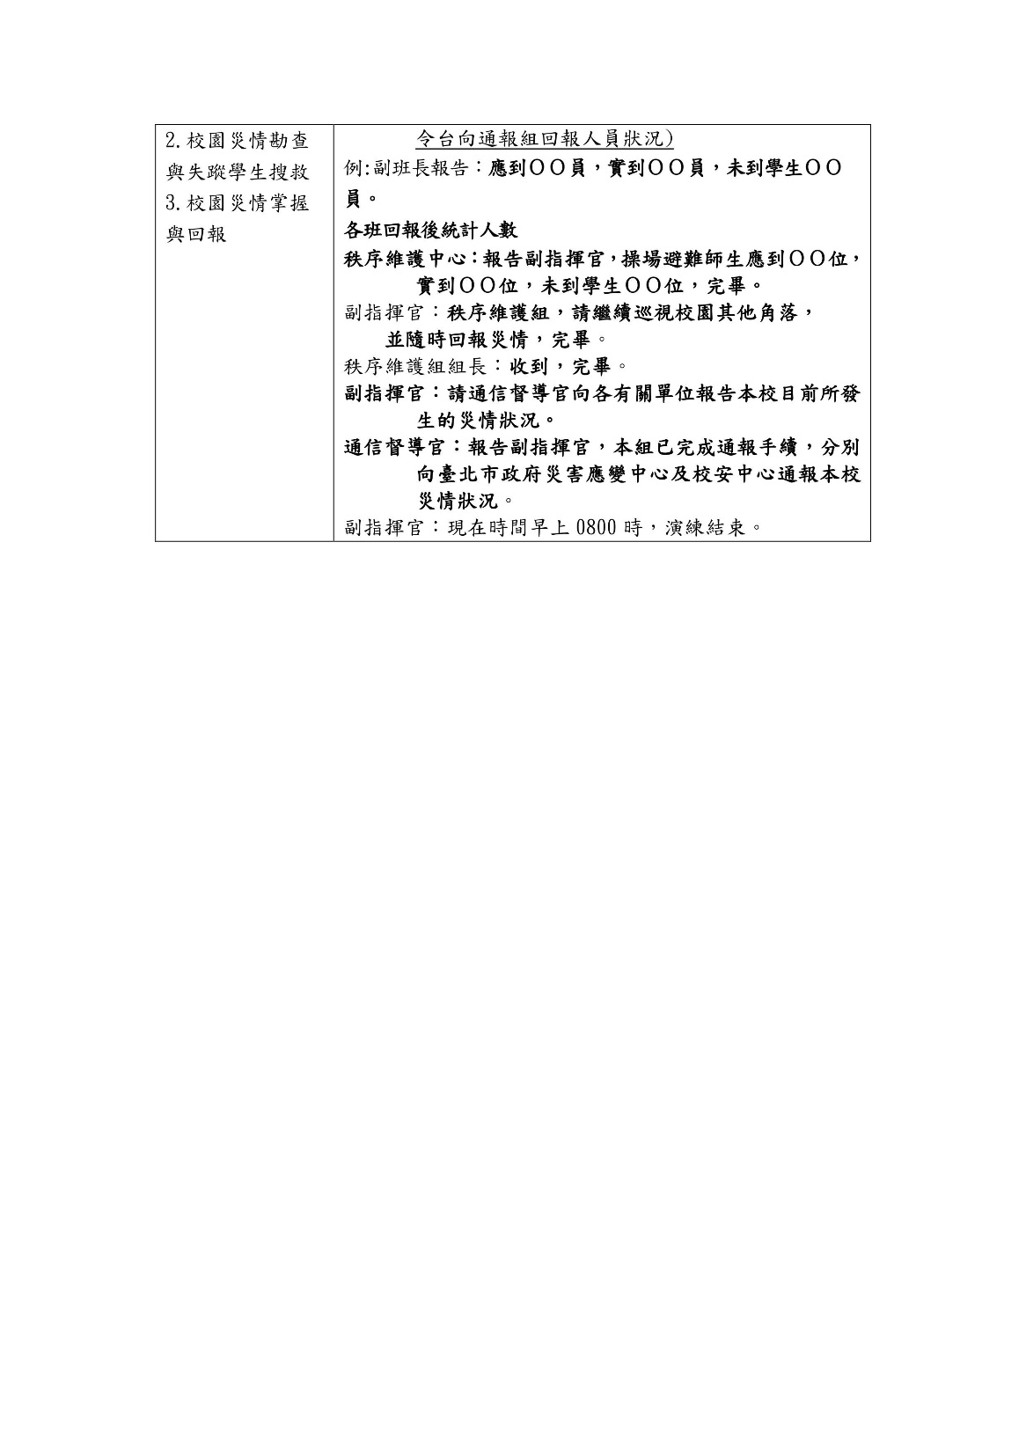

Slide 14
再麻煩大家。。。
前置作業：司令臺前佈置(四桌+海報+操場的麥克風+滅火器3只)
指揮所-劉冠瑩幹事、 秩序維護組-實習老師2名/劉芸函老師、李恩惠幹事(分國、高中)
拍照、攝影：實習老師1名/陳胤嘉先生
操場的麥克風：芸函老師
健康中心:擺設物品(擔架、繃帶、急救箱、固定板)

